Slide 1

University of Molise
An Empirical Exploration of Deep
Learning Techniques for Automated
Enhancement of Code Readability in
Large-Scale Software Repositories
Supervisors:
Prof. Simone Scalabrino,
Dr. Antonio Vitale
Student:
Marco Omicini
2022/2023
Notes:
Ringrazio il professor Cianfrani per l’introduzione e tutti voi per la presenza. Il nostro lavoro di tesi si concentra sul concetto di leggibilità del codice.

Slide 2

Readability
Notes:
Un codice si dice più o meno leggibile a seconda di alcune caratteristiche, ad esempio la complessità delle procedure oppure l'espressività dei nomi assegnati alle variabili. Quando queste caratteristiche descrivono una bassa leggibilità allora si puo andare in contro ad alcune problematiche.

Slide 3
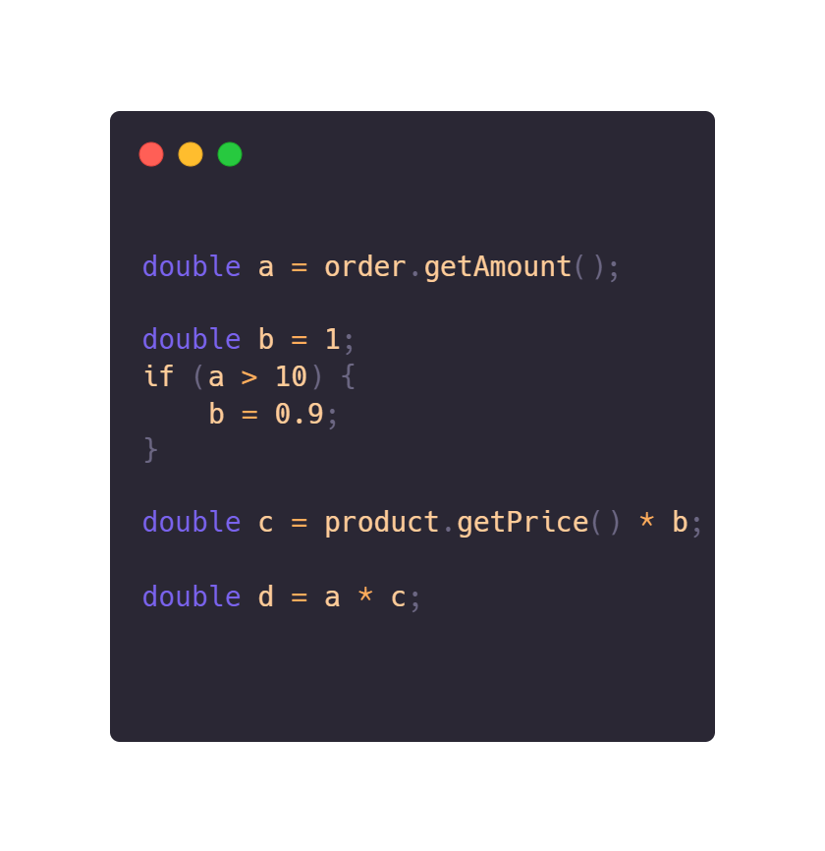
Notes:
Osserviamo l'esempio riportato nella diapositiva, cio che rende poco leggibile blocco di codice risiede nella mancanza di espressività del nome delle variabili. Difatti, se volessimo comprendere il significato delle operazioni, dovremmo valutare attentamente le diverse istruzioni che compongono il blocco stesso.

Slide 4
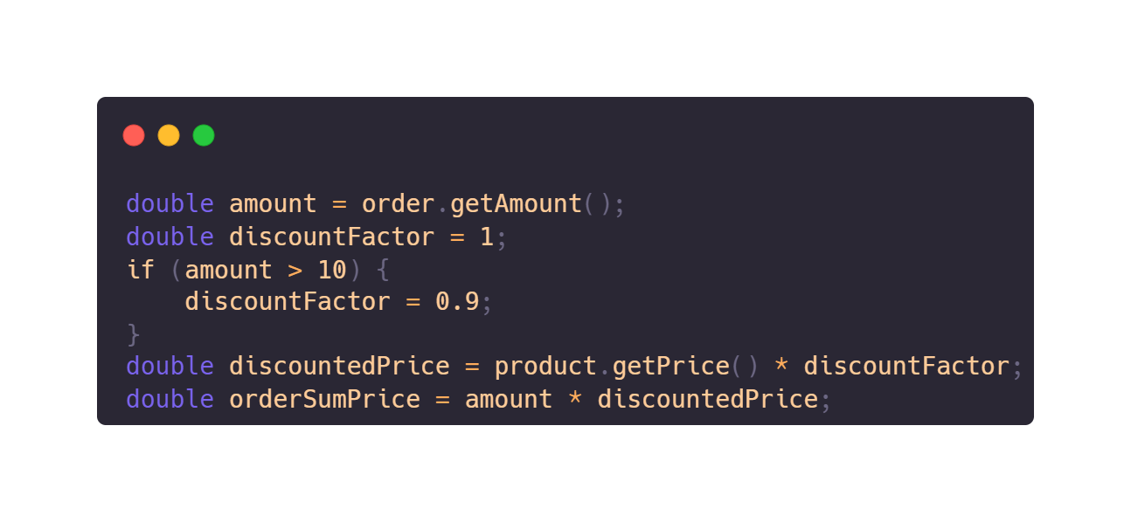
Notes:
Vediamo ora, di contro, come una corretta scelta del nome delle variabili abbia influito positivamente sulla leggibilità. In base a quanto osservato comprendiamo quanto la leggibilità del codice sia fondamentale, poiché un codice piu leggibile è piu facile da manutenere da estendere o aggiornare.

Slide 5

Refactoring
Notes:
Migliorare la leggibilità del codice, come mostrato nell'esempio appena analizzato, è un operazione così detta di refactoring, ossia un'operazione che va a migliorare la forma del codice senza alterarne il comportamento.

Slide 6

Technical
Debt
Notes:
Il refactoring, tuttavia, è operazione costosa, in particolar modo per le aziende poiché, ovviamente, richiede di intervenire nuovamente sul codice.

Slide 7

Automation
Notes:
Ma se esistesse un modo per automatizzare questo processo? In tal caso la procedura di refactoring graverebbe meno sulle casse delle aziende.

Slide 8

State
of the
Art
Notes:
Al fine di perseguire un approccio automatico, vi è la necessità di uno strumento in grado di valutare automaticamente uno score di leggibilità e di un agente che sia in grado applicare, in automatico, operazioni di refactoring qualora fosse necessario. Abbiamo trovato i due potenziali strumenti esplorando la letteratura scientifica.

Slide 9
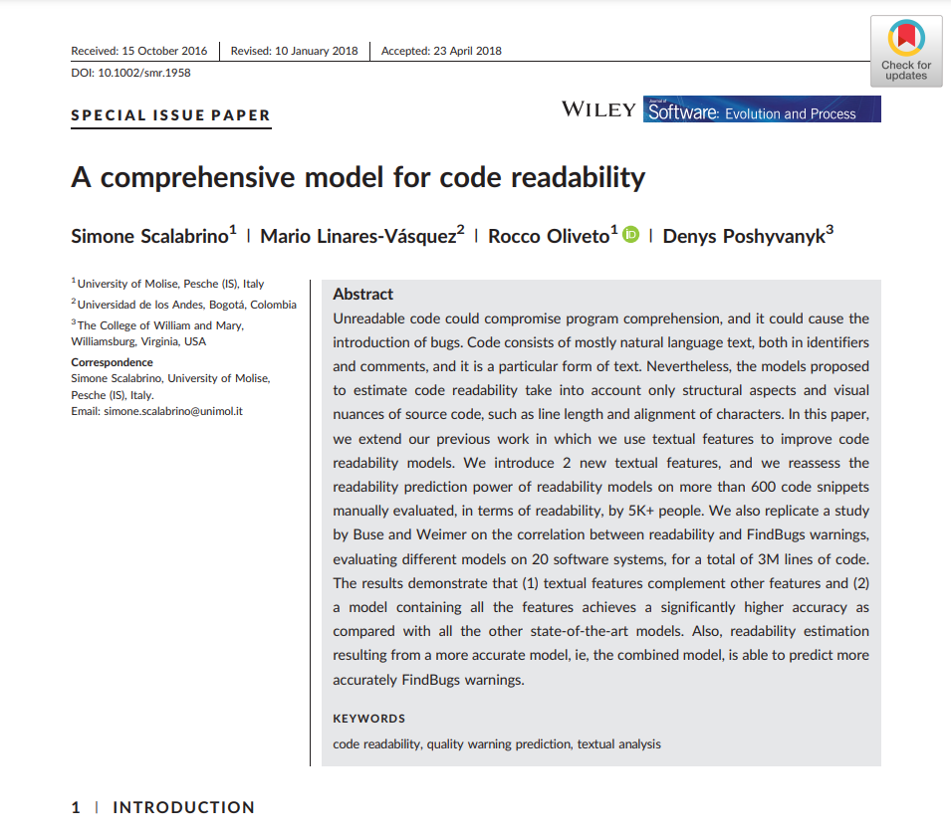
Automatically assess code readability
Scalabrino et. al
Notes:
In particolare un primo lavoro, di Scalabrino et al. ha previsto la definizione di un modello in grado di restituire, dato un frammento di codice in input, uno score di leggibilità in output.

Slide 10
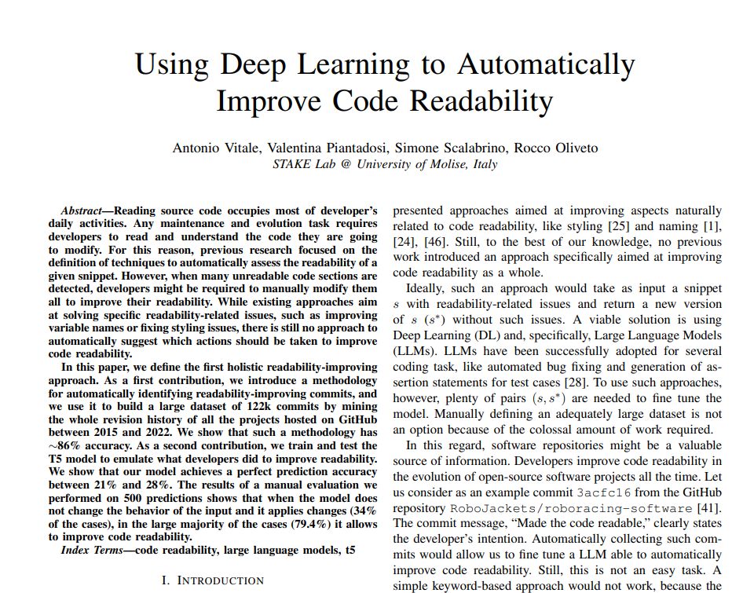
Automatically improve code readability
Vitale et. al
Notes:
Il secondo lavoro, di Vitale et al. descrive invece un Large Language Model in grado di applicare, in maniera automatica, la più adatta operazione di refactoring.

Slide 11

Notes:
Di conseguenza, gli obiettivi che ci siamo posti nel presente lavoro di tesi sono stati principalmente due: Comprendere quanto efficace possa essere un approccio automatico di miglioramento del codice considerando diversi livelli di leggibiltà di partenza, e in secondo luogo abbiamo voluto verificare se il comportamento originale del codice, in seguito all'operazione di refactoring per migliorare la leggibilità, sia stato preservato. (cosa manca nello stato dell’arte el’obiettivo del lavoro di tesi, poi diciamo a parole le RQ ma senza mostrarle in anticipo.

Slide 12

Experimental
Procedure
Notes:
Con l'obiettivo di rispondere alle domande di ricerca abbiamo definito un protocollo sperimentale,

Slide 13
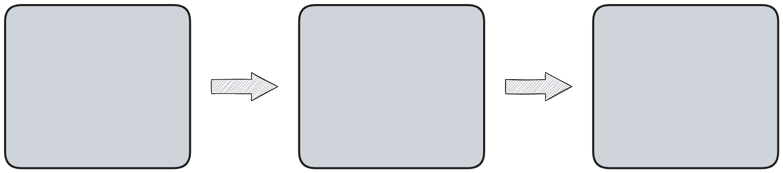
Notes:
caratterizzato da tre fasi.

Slide 14
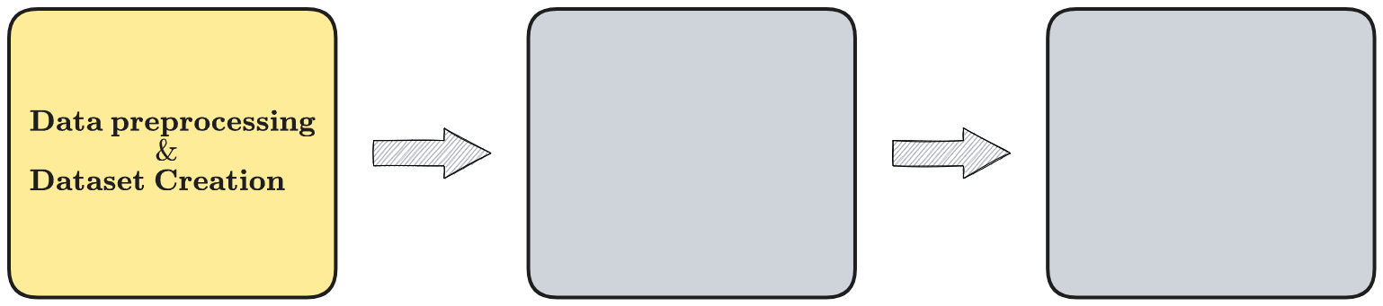
Notes:
La prima di queste ha previsto la raccolta dei dati e la successiva generazione di un dataset;

Slide 15
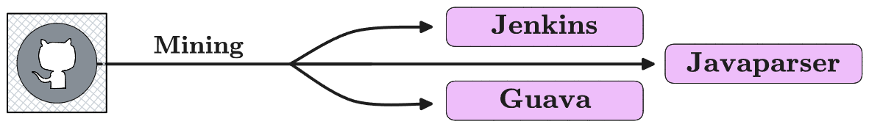
Notes:
Nel dettaglio è stato eseguito il mining di software repository al fine di estrarre il codice necessarie all'esperimento.

Slide 16
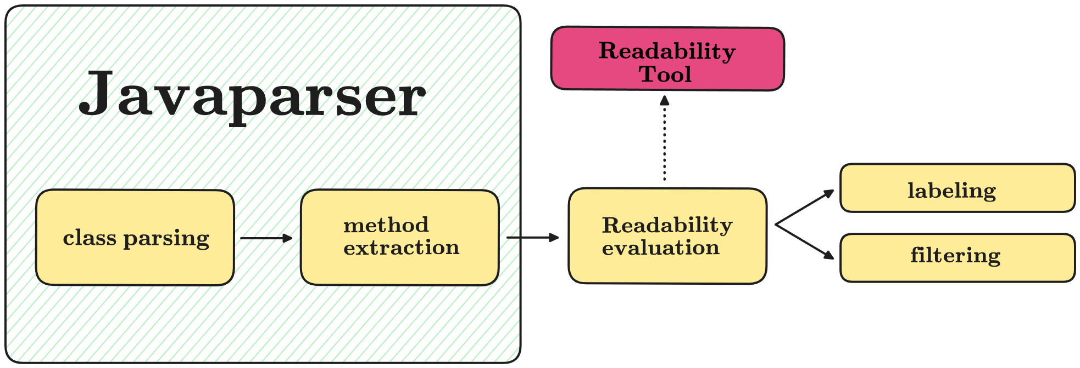
Notes:
In particolare, la pipeline ha previsto di analizzare tutte le classi di ogni progetto al fine di estrarne i metodi tramite il tool Javaparser. Abbiamo poi computato la leggibilità di ciascun metodo utilizzando il modello predittivo descritto dal primo paper.

Slide 17
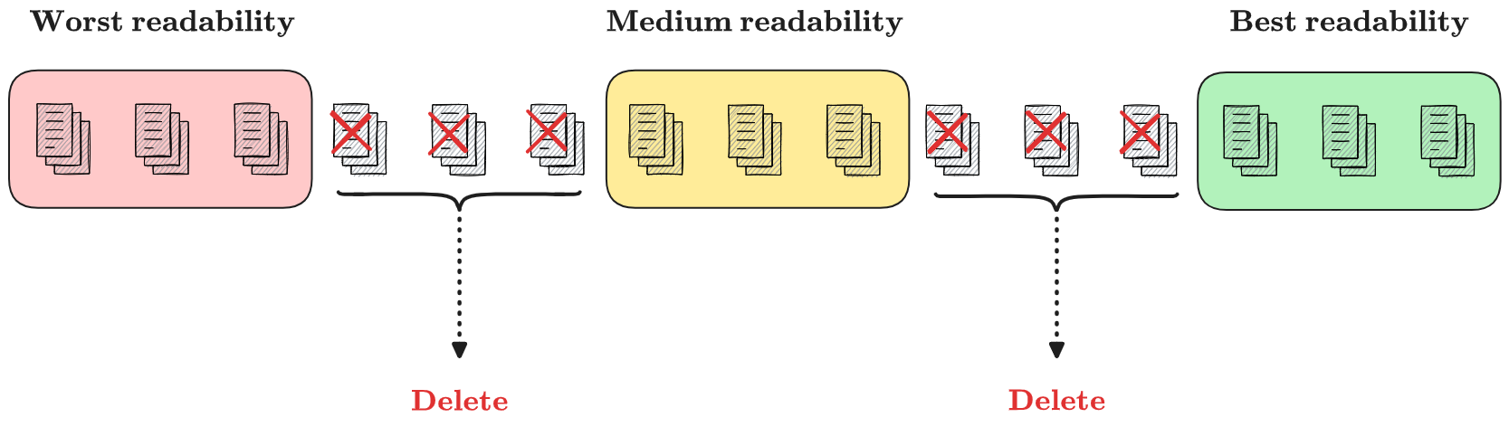
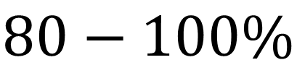
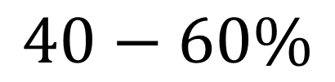
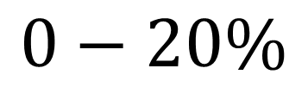
$$0−20\%$$
$$40−60\%$$
$$80−100\%$$
Notes:
Una volta ottenuto lo score, abbiamo effettuato un'operazione di labeling dei dati; in particolare, i metodi sono stati ordinati in ordine crescente in base allo score ottenuto, in modo tale da permetterci di ripartire i risultati in tre categorie, ossia: Low, Medium e High readability. Tale ripartizione, come mostrato in figura, ha previsto di mantenere il 20% dei metodi per ogni categoria scartando il restante 40%. Questa computazione, è stata ottimizzata dal punto di vista temporale tramite l'applicazione di tecniche multithreding.

Slide 18
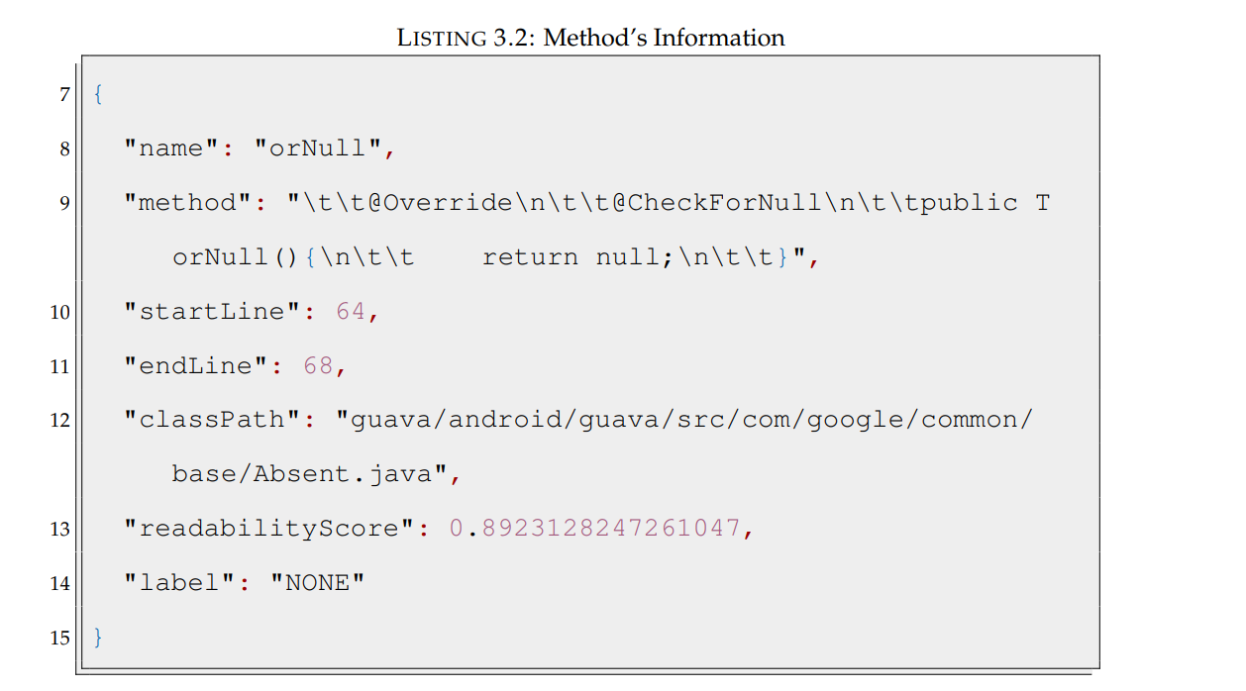
Notes:
L'output della pipeline descritta è un documento di questo tipo.

Slide 19
Notes:
In particolare contiene informazione che identificano il metodo estratto

Slide 20
Notes:
L'output della pipeline descritta è un documento di questo tipo.

Slide 21
Notes:
e ne permettono la successiva modifica grazie alla memorizzazione di alcune informazioni di posizione rispetto alla classe originale.

Slide 23
Notes:
L'output della pipeline descritta è un documento di questo tipo.

Slide 24
Notes:
Ovviamente in questo documento è presente anche lo score di leggibilità, cosi come la label assegnata.

Slide 26
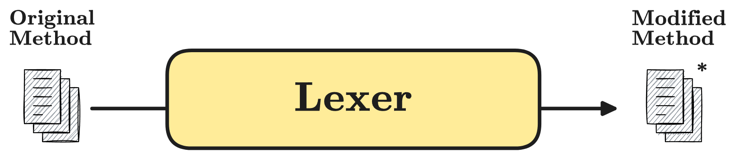
Notes:
Ottenuti i metodi, è stato necessario effettuare un preprocessing che ne permettesse l'utilizzo con il modello di miglioramento di leggibilità. Tale operazione è avvenuta per mezzo di un Lexer che si è occupato di tokenizzare correttamente il codice di ciascun metodo e di convertirlo in lower case.

Slide 27
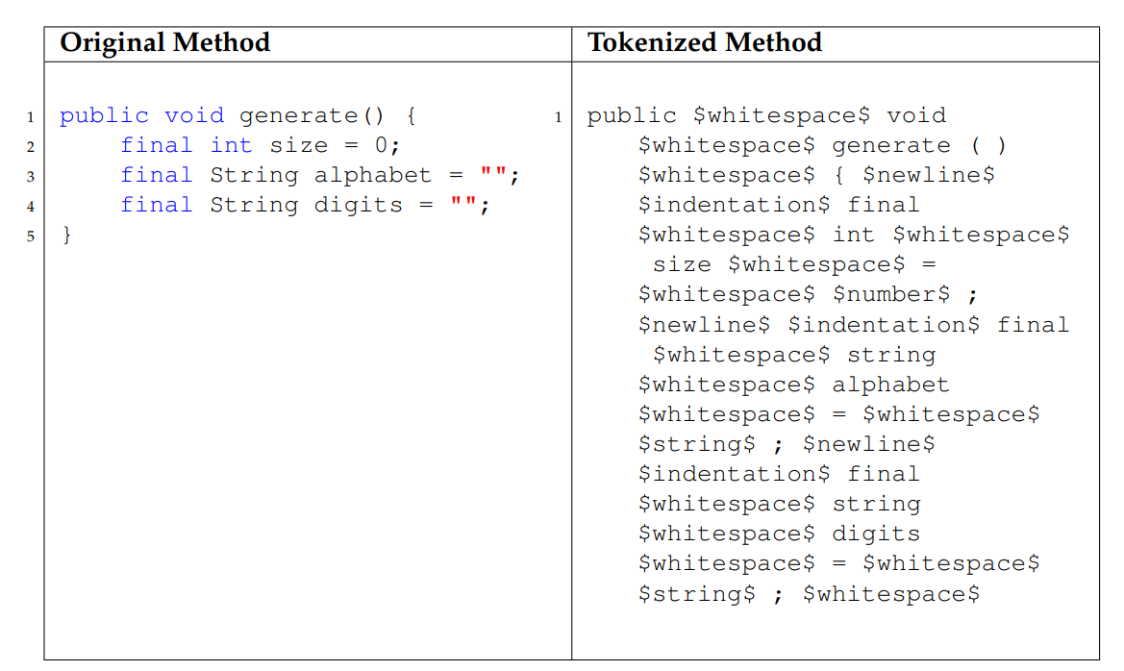
Notes:
Sembra complesso, in realtà è molto semplice; di fatto, come possiamo osservare, tale operazione si concretizza nella sostituzione, con appositi token richiesti dal modello, di caratteri di

Slide 28
Notes:
spaziatura,

Slide 29
Notes:
tabulazione,

Slide 30
Notes:
newline,

Slide 31
Notes:
di numeri

Slide 32
Notes:
e di stringhe.

Slide 33
Notes:
A questo punto siamo stati in grado di processare, attraverso il modello di miglioramento, il nostro codice.

Slide 34
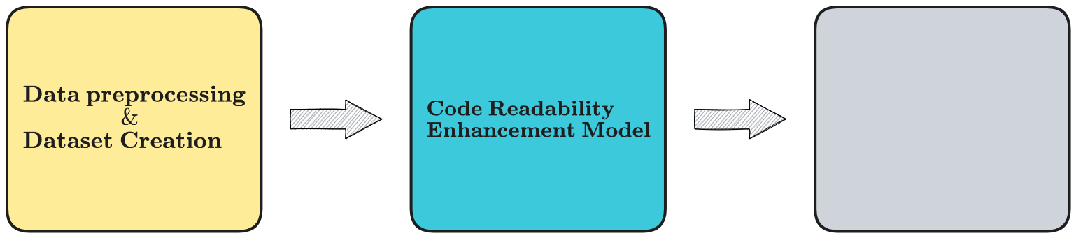

Slide 35

Problems
Notes:
L’applicazione di tale modello, come potevamo aspettarci, però ha presentato diverse problematiche. Gli intoppi

Slide 36
Lower case output
Notes:
Innanzitutto, anche il codice in output è in lowercase e ciò rappresenta un problema dal punto di vista della compilazione

Slide 37
Lower case output
Notes:
Come possiamo osservare, la variante sintatticamente corretta dovrebbe essere quella evidenziata in verde.

Slide 38
Partially detokenized
Notes:
Inoltre, non è stato possibile ripristinare in maniera automatica alcuni token con i caratteri originali;

Slide 39
Partially detokenized
Notes:
ad esempio i token di stringa.

Slide 40

Manual
Evaluation
Notes:
Al fine di risolvere tutte le problematiche è stata applicata una pipeline di fix semi automatica. Essendo necessario un intervento manuale abbiamo deciso, per questa prima versione dello studio,

Slide 41
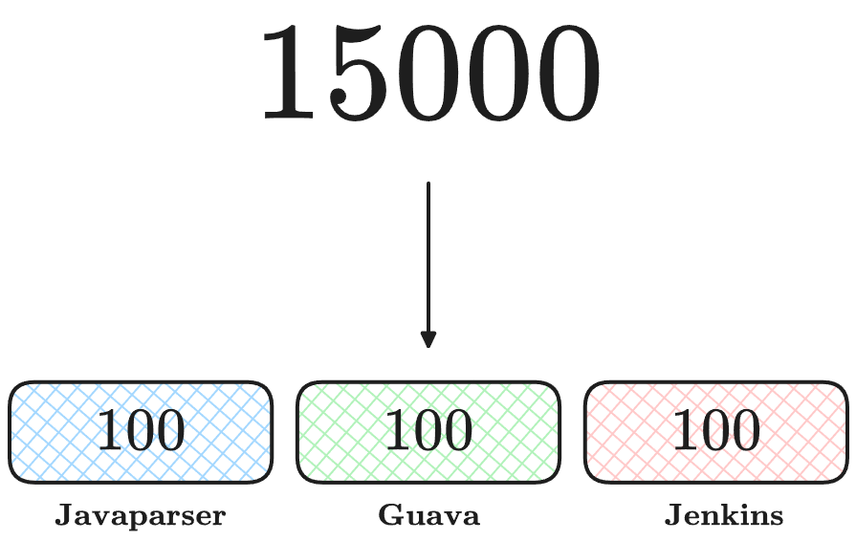
Notes:
di restringere il dataset ad un sottoinsieme di 100 elementi per repository.

Slide 42
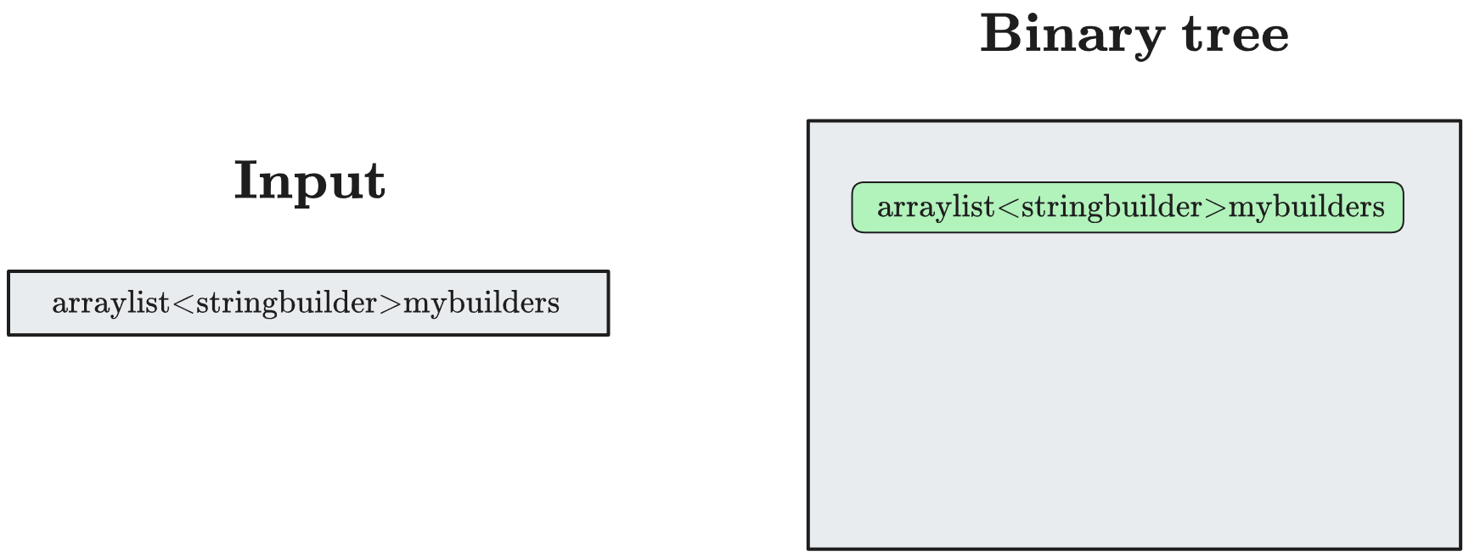
Notes:
Nel dettaglio, per al problema dell'output in lowecase, abbiamo progettato e implementato una metodologia di conversione da codice lowercase a codice uppercase. Tale metodologia descrive un approccio semplicistico alla procedura di parsing sicche, di fatto, non abbiamo utilizzato un parser. E’ stato quindi diviso il metodo in stringhe di testo contiguo e, per ognuna di esse, abbiamo generato un albero binario cosi definito

Slide 43
Notes:
: Impostiamo come root dell'albero la stringa di partenza e procediamo a

Slide 44
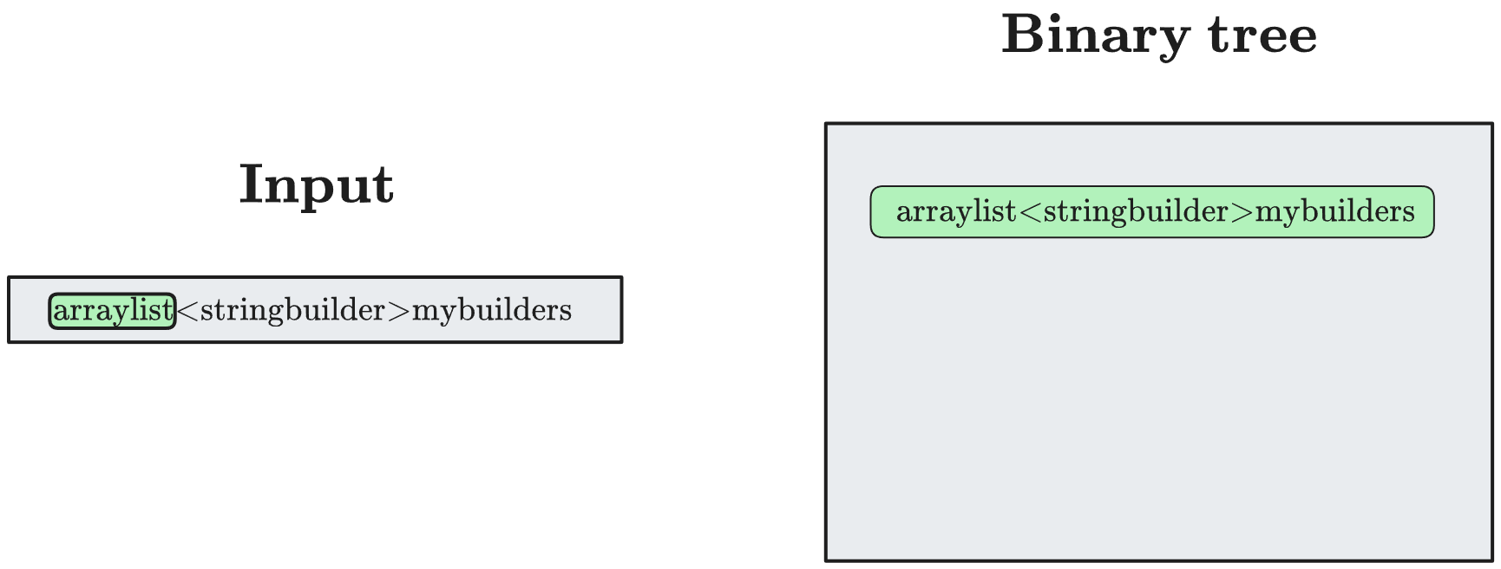
Notes:
valutare, carattere per carattere, la stringa in questione partendo da sinistra.

Slide 45
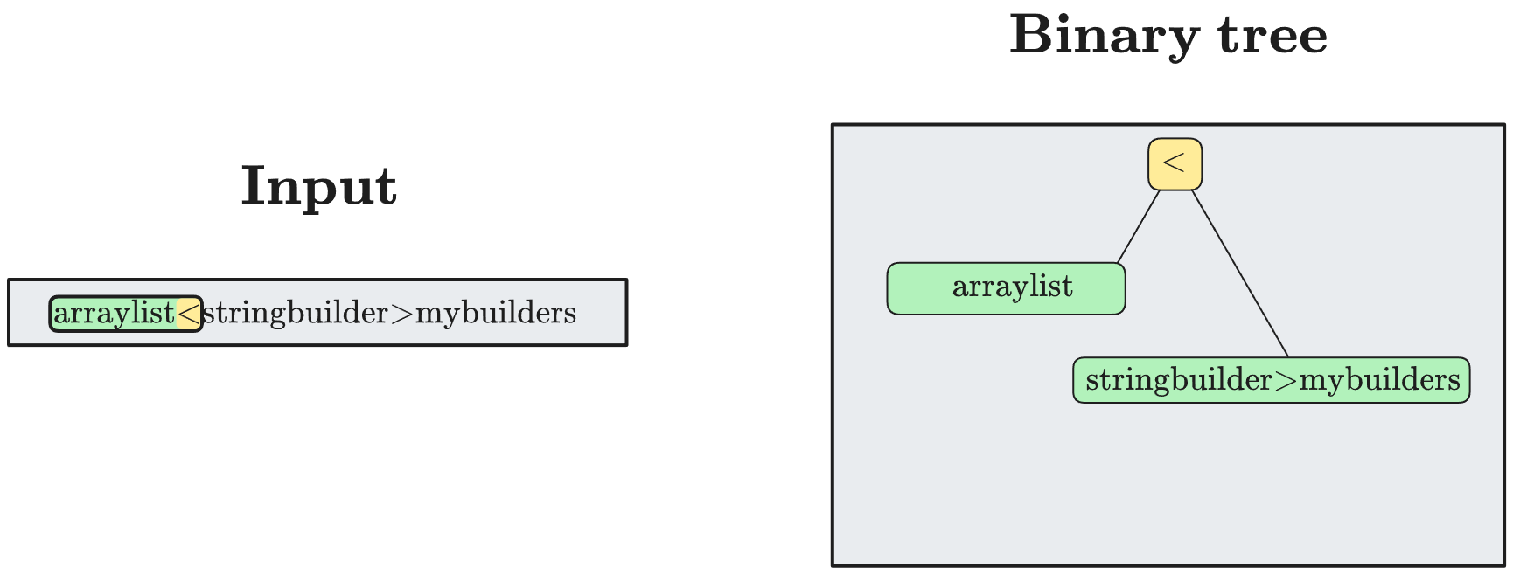
Notes:
Qualora dovessimo incontrare un carattere speciale, tale carattere diventerà la root dell'albero e imposteremo come root del sotto albero sinistro la stringa antecedente al carattere speciale e come root del sotto albero destro la stringa che segue quel carattere;

Slide 46
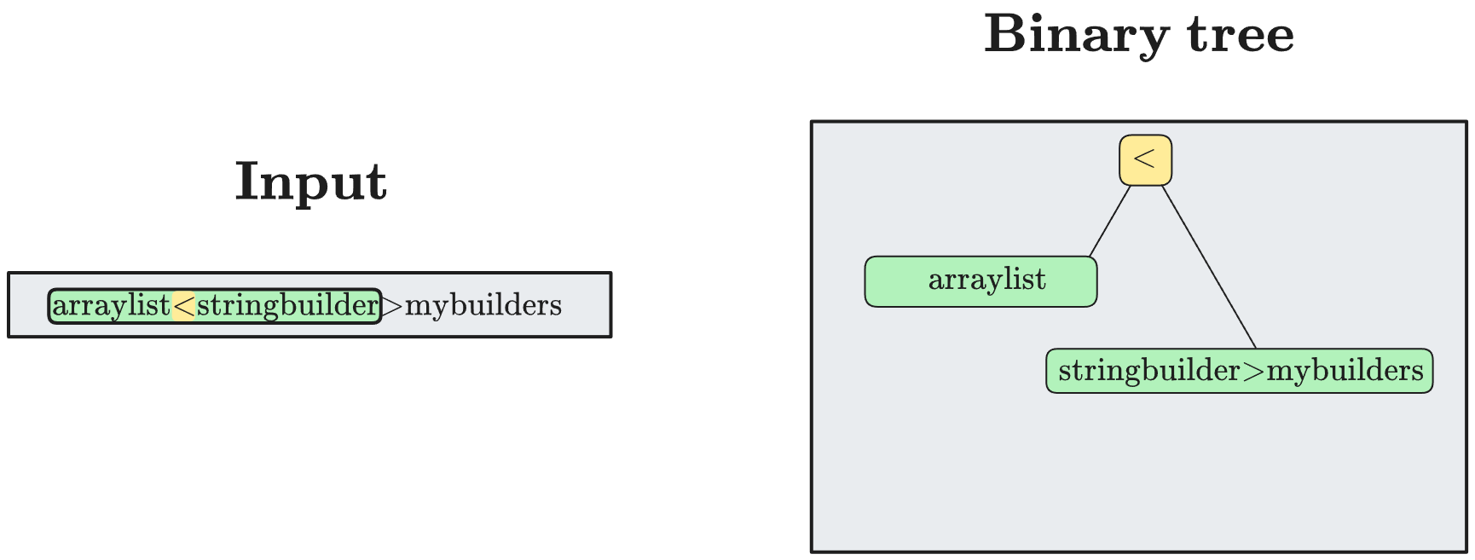
Notes:
Dopodiché applichiamo in maniera ricorsiva la stessa procedura alla root del sottoalbero destro.

Slide 47
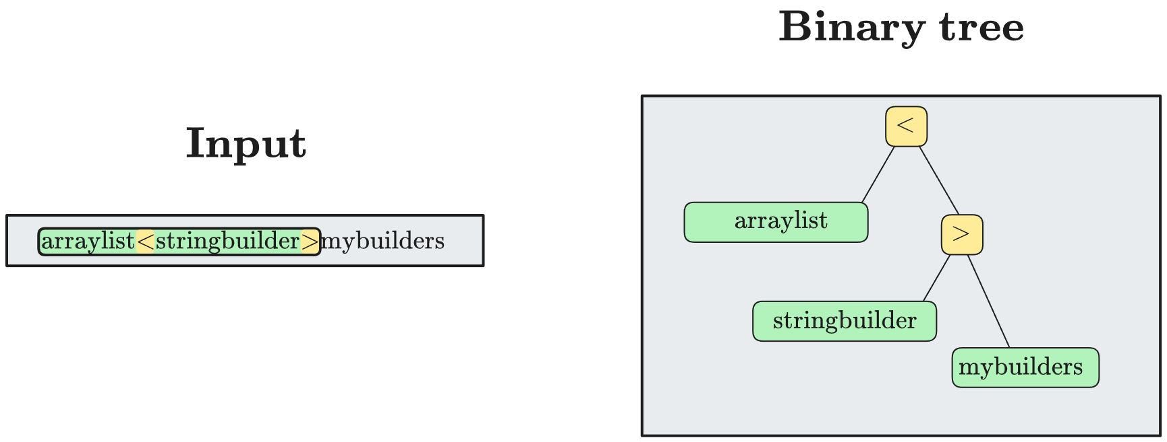

Slide 48
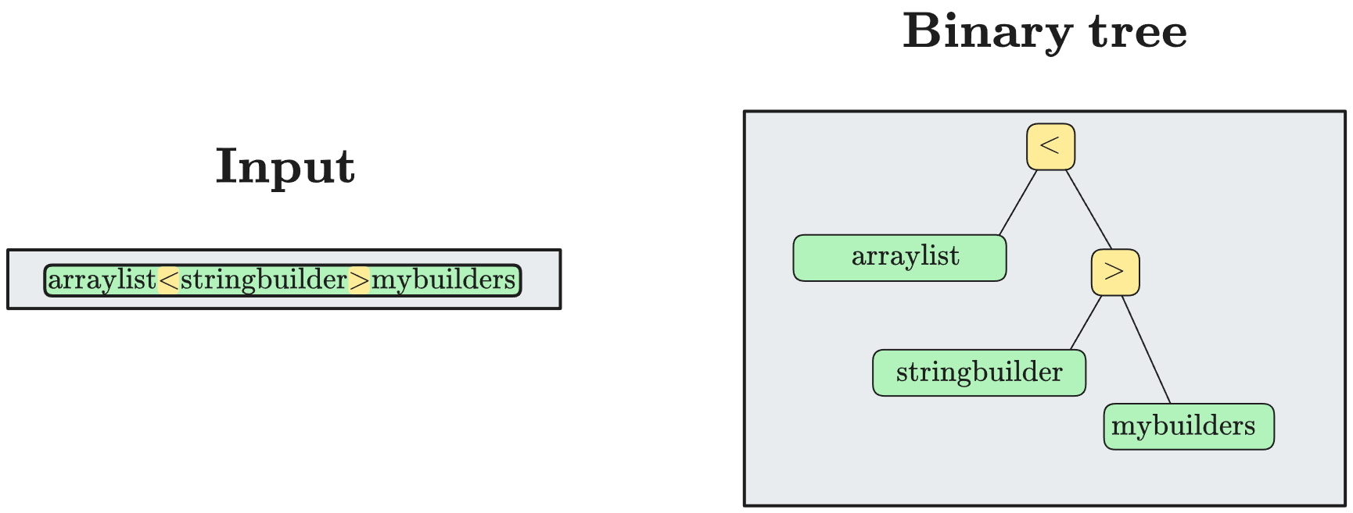

Slide 49
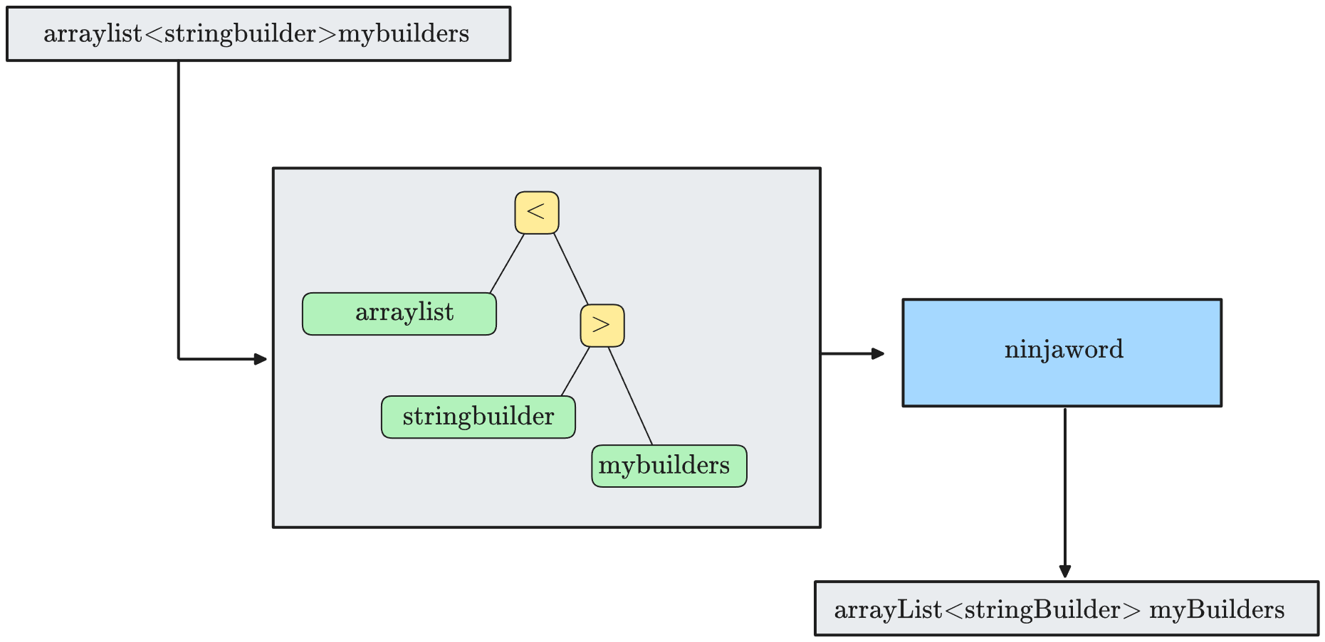
Notes:
Questo approccio definisce un invariante che permette di identificare con facilità le stringhe che non contengono caratteri speciali. Abbiamo poi applicato a tali stringhe, tramite una libreria python, un approccio basato su Natural Language Processing, che ci ha permesso di estrarre le parole che le compongono utilizzando una sorta di analisi semantica. Possiamo infine sfruttare l'albero binario per ricostruire la stringa di partenza. Come possiamo vedere l’output di questa procedura non è ancora sintatticamente corretto, sicché dobbiamo ancora convertire i tipi non primitivi in formato Pascal Case.
Per risolvere questo e i rimanenti problemi, siamo intervenuti manualmente, rimpiazzando i token quando necessario e convertendo i tipi in formato Pascal Case

Slide 50
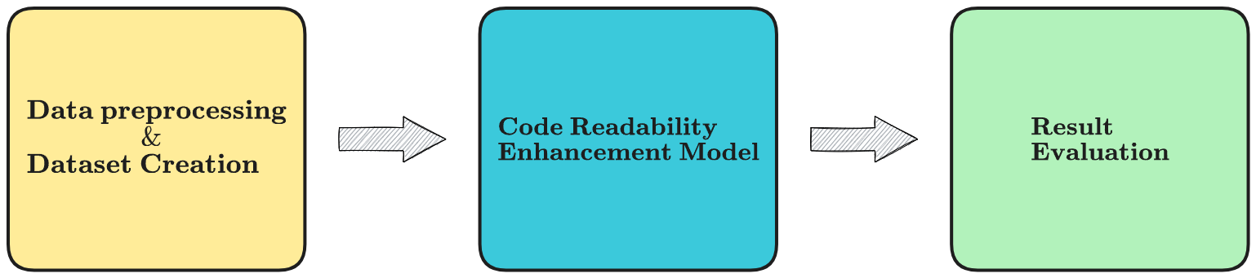
Notes:
Ottenute le predizioni del modello possiamo ora passare alla parte finale dell’analisi

Slide 51
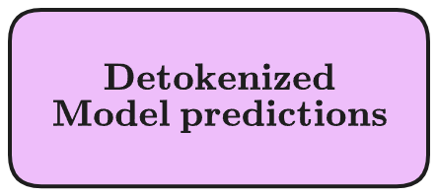
Notes:
Questa fase ha previsto due principali step: La valutazione della leggibiltà del codice restitutito dal modello, una valutazione manuale dell'incremento (o decremento) della leggibiltà e la valutazione, attraverso l'esecuzione dei casi di test originali, dell'integrità del suo comportamento.

Slide 52
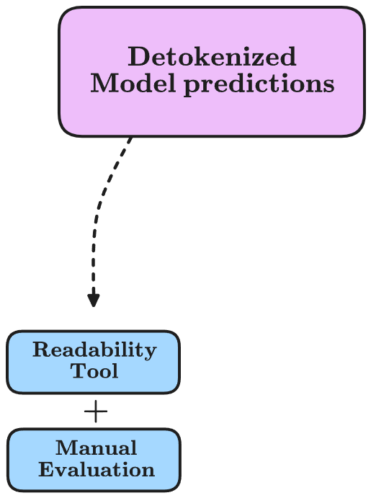
Notes:
Questa fase ha previsto due principali step: La valutazione della leggibiltà del codice restitutito dal modello, una valutazione manuale dell'incremento (o decremento) della leggibiltà e la valutazione, attraverso l'esecuzione dei casi di test originali, dell'integrità del suo comportamento.

Slide 53
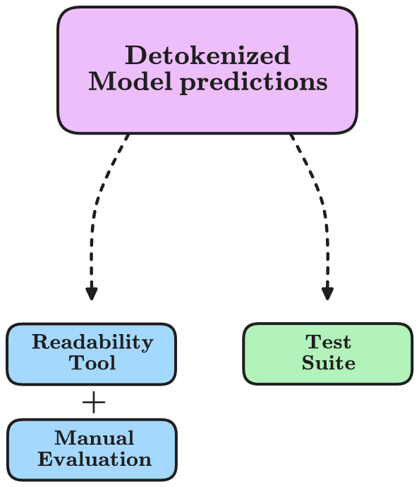
Notes:
Questa fase ha previsto due principali step: La valutazione della leggibiltà del codice restitutito dal modello, una valutazione manuale dell'incremento (o decremento) della leggibiltà e la valutazione, attraverso l'esecuzione dei casi di test originali, dell'integrità del suo comportamento.

Slide 54
RQ1: What is the impact of applying automatic code readability enhancement considering snippets with varying levels of readability, namely low, medium and high?
Notes:
Ora possiamo rispondere alla prima domanda di ricerca che si siamo posti: Che impatto ha avuto il modello di miglioramente della leggibilità su istanze inizialmente considerate poco mediamente o altamente leggibili?

Slide 55
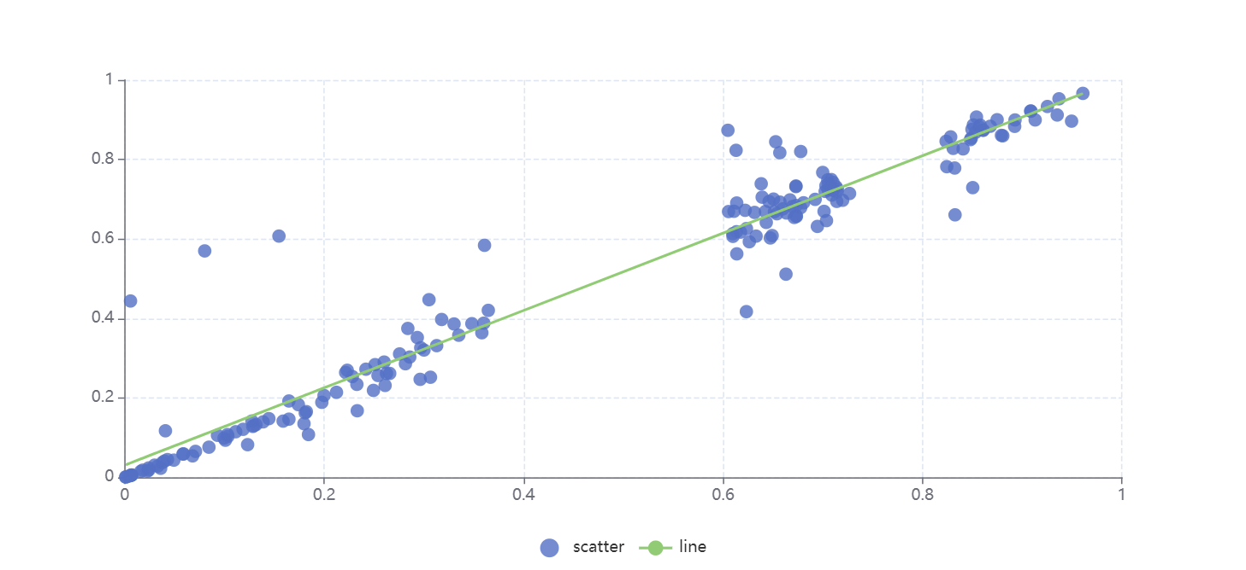
Readability Results
Notes:
Osseriviamo i risultati e proviamo a rispondere alla domanda. L’asse delle x indica la leggibiltà prima dell’applicazione del modello di miglioramento, e l’asse delle y indica la leggibilità dei metodi dopo aver applicato il modello. Come possiamo osservare la maggior parte dei risultati tende a non presentare evidenti miglioramenti. Tuttavia è interessante notare alcuni outliers.

Slide 56
Readability Results
Notes:
Nello specifico possiamo osservare che, per i metodi inizialmente poco leggibili, assistiamo ai maggiori miglioramenti in termini di leggibilità

Slide 57
Readability Results
Notes:
Nello specifico possiamo osservare che, per i metodi inizialmente poco leggibili, assistiamo ai maggiori miglioramenti in termini di leggibilità

Slide 58
Readability Results
Notes:
Mentre per i metodi mediamente leggibili, tali miglioramenti, seppur non cosi marcati sono sempre presenti. Vi è anche qualche caso di peggioramento della leggibilità

Slide 59
Readability Results
Notes:
Mentre per i metodi mediamente leggibili, tali miglioramenti, seppur non cosi marcati sono sempre presenti. Vi è anche qualche caso di peggioramento della leggibilità

Slide 60
Readability Results
Notes:
Per i metodi cosi definiti ad alta leggibillità, osserviamo che, quantunque il modello ha applicato refactoring, tale operazione ha causato, in due particolari istanze, un modesto calo della leggibilità.

Slide 61
Readability Results
Notes:
Per i metodi cosi definiti ad alta leggibillità, osserviamo che, quantunque il modello ha applicato refactoring, tale operazione ha causato, in due particolari istanze, un modesto calo della leggibilità.

Slide 62






Readability Results
 | Low | Medium | High
Increment
$$8$$
$$3$$
$$0$$
Decrement
$$3$$
$$1$$
$$1$$
Notes:
Cio è coerente con i risultati dell’analisi manuale, la quale

Slide 63
Readability Results
 | Low | Medium | High
Increment
$$8$$
$$3$$
$$0$$
Decrement
$$3$$
$$1$$
$$1$$
Notes:
riporta un maggiore incremento nei metodi inizialmente a bassa leggibilità e media leggibilità, mentre per i metodi inizialmente ad alta leggibiltà non sono stati osservati miglioramenti evidenti

Slide 64
Readability Results
 | Low | Medium | High
Increment
$$8$$
$$3$$
$$0$$
Decrement
$$3$$
$$1$$
$$1$$
Notes:
Per quanto riguarda i decrementi in termini di leggibilità possiamo notare coerenza con i risultati a media e alta leggibilità, mentre per quelli a bassa leggibilità osserviamo una maggiore quantità rispetto a quanto mostrato dal tool di analisi automatica della leggibilità. Questo a prova del fatto che, procedure automatiche non sempre carpiscono differenze minime.

Slide 65
RQ2: Does readability enhancement through deep learning models change code behaviour ?
Notes:
Rispondiamo ora alla seconda domanda di ricercar: Tali modifiche hanno alterato il comportamento del codice originale?

Slide 66
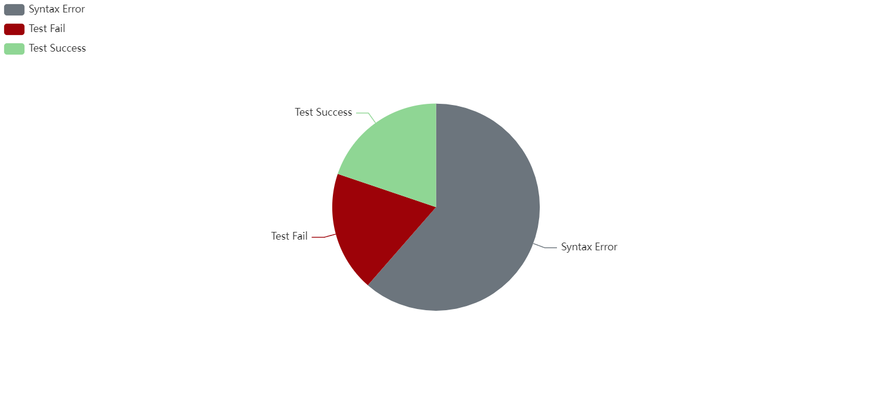

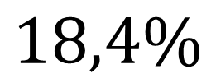
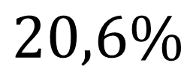
Correctness Results
$$20,6\%$$
$$18,4\%$$
$$61\%$$
Notes:
Notiamo che, per la maggior parte dei metodi, la correttezza viene alterata. Difatti, un 61% dei metodi è risultato compromesso direttamente durante l'analisi manuale, e per le rimanenti istanze solo un 20,6% ha passato con successo i casi di test. Metti esempio di errore sintattico

Slide 67
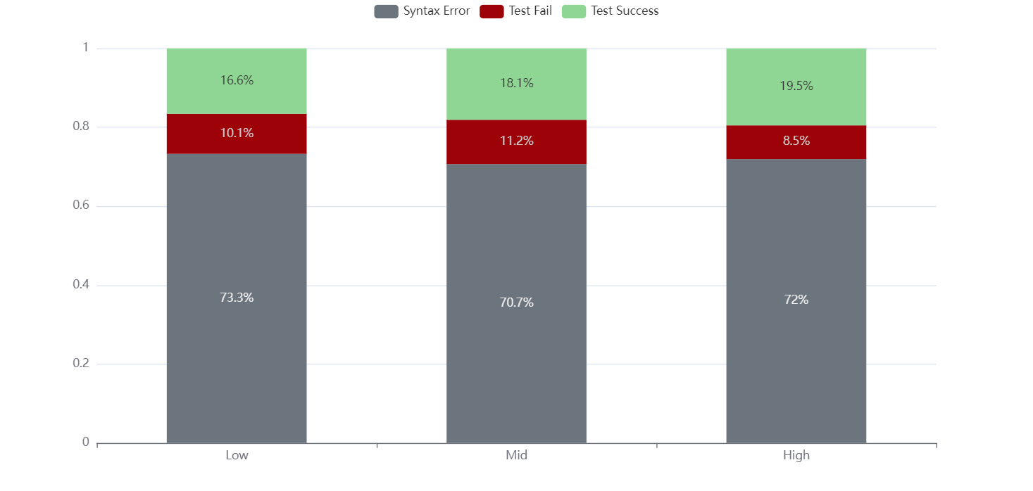
Correctness Results
Notes:
Possiamo oltretutto notare che i metodi per cui avviene un maggiore fallimento dei casi di test sono quelli di bassa e media leggibilità. Ciò è coerente con i risultati sull'analisi della leggibiltà, poiche sono proprio queste le due categorie per cui sono state registrati i maggiori picchi in termini di modifiche.

Slide 68


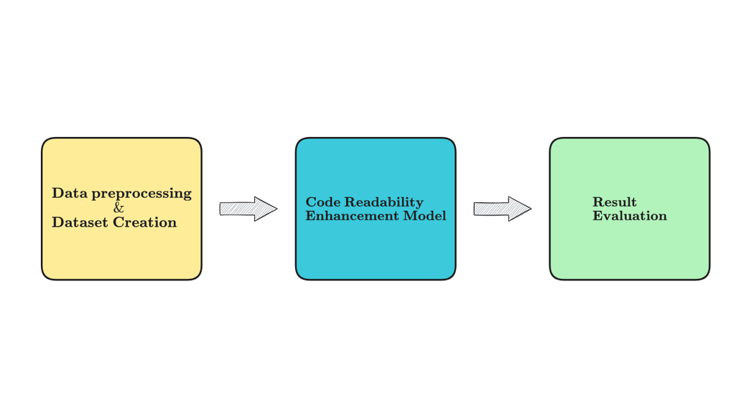
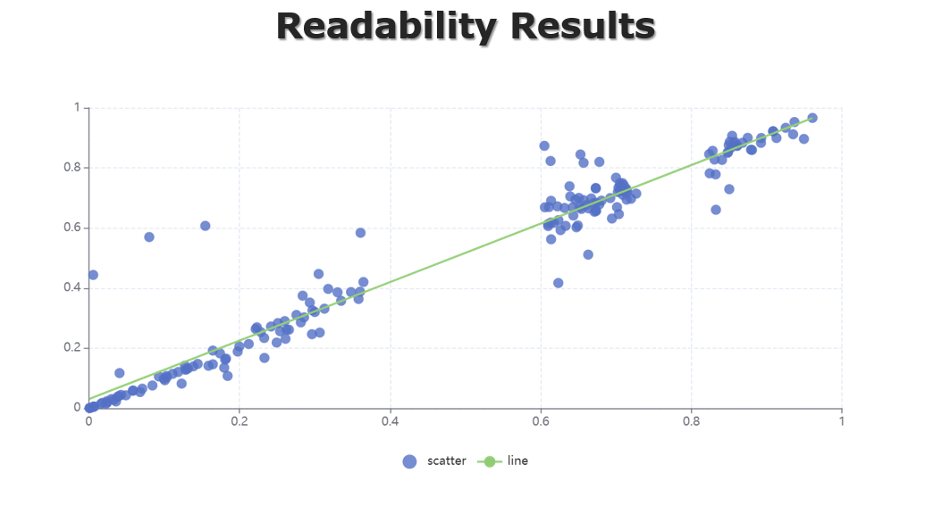
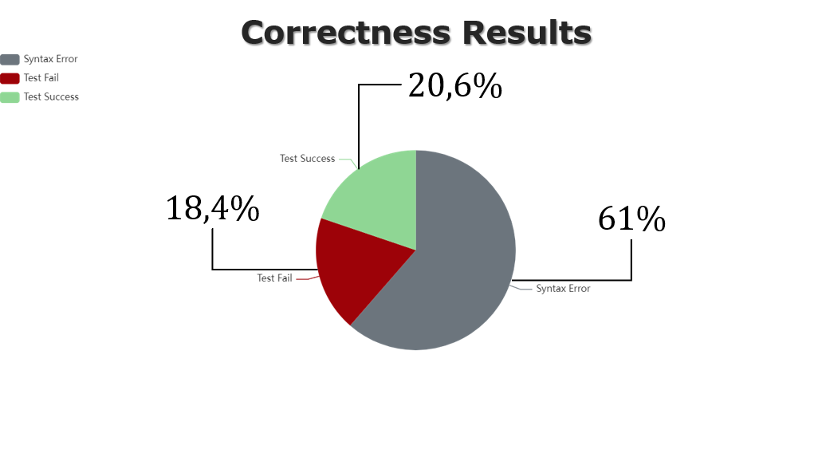
Notes:
In conclusione, il nostro lavoro si è occupato di definire una procedura sperimentale avente come obiettivo quello di mostrare l’efficacia delle attuali ricerche in termin di refactoring automatic Mostrando che, sebbene non sia ancora pratico da applicare, il concetto di automatizzazione delle procedure di refacrtoring, al fine di migliorare la leggibilità, rimane estremamente promettente.

Slide 69
Grazie per l’attenzione
Notes:
Grazie per l’attenzione

